Slide 1
EBERUS
Cooperativa de 3º ESO
Inventor Cosme García

Slide 2
EBERUS
LOS PRECIOS DE ESTE CATÁLOGO INCLUYEN EL IVA; PERO NO ESTÁN INCLUIDOS LOS GASTOS DE TRANSPORTE.

Slide 3
EMBUTIDOS, QUESOS Y PATÉS

Slide 4
SALCHICHÓN
Embutido elaborado de forma artesanal. Realizado con lomo de cerdo, tripa natural, sal y especias.
Envasados al vacío.
Referencia: 01.
Precios:
Sarta (aprox. 400 gramos): 3,60€
Kilo: 9€

Slide 5
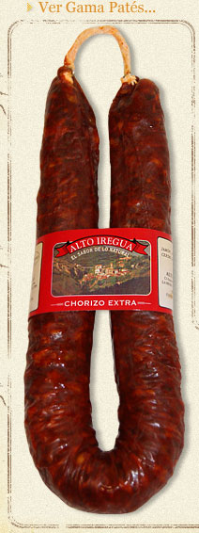
CHORIZO RIOJANO
Chorizos riojanos elaborados y curados de forma artesanal.
Envasados al vacío.
Referencia:
Dulce: 02.
Picante: 03.
Precio:
Sarta (aprox. 400 gramos): 3,60€.
Kilo: 9€.

Slide 6
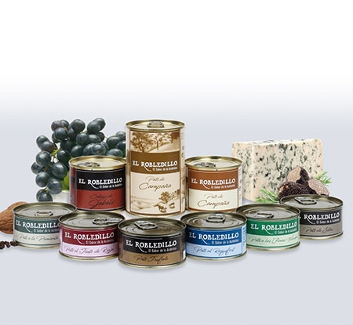
PATÉ EL ROBLEDILLO
Paté elaborado de forma artesanal a partir de la mezcla de hígado con tocino de cerdo, condimentado con sal y especias.
Envase: Lata de 110 gramos.
Variedades:
Paté de Campaña: (Ref. 04)
Paté a la Pimienta: (Ref. 05)
Paté a las Finas Hierbas: (Ref. 06)
Paté al Tinto de Rioja: (Ref. 07)
Paté al Roquefort: (Ref. 08)
Paté Trufado: (Ref. 09)
Paté de Setas: (Ref. 10)
Precio:
Pate trufado: 2,60 €
Paté de setas: 2,60 €
El resto: 1,70 €

Slide 7
PATÉ ALTO IREGUA
Paté elaborado de forma artesanal.
Envase: Lata de 100 gramos.
Variedades:
Paté de Campaña: (Ref. 11)
Paté a la Pimienta: (Ref. 12)
Paté a las Finas Hierbas: (Ref. 13)
Paté Artesano de Jabugo: (Ref. 14)
Paté al Oporto: (Ref. 15)
Paté Artesano: (Ref. 16)
Paté de Hígado: (Ref. 17)
Paté de Trufa:(Ref.18)
Precio: 1,00€

Slide 8
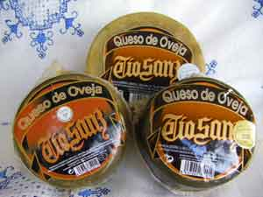
QUESO
Queso de oveja elaborado con leche pasteurizada
Envasado al vacío. ½ kilo.
Referencia: 19
Precio: 6,30€

Slide 9
CONSERVAS VEGETALES

Slide 10
ESPÁRRAGOS DE NAVARRA
Tiernos espárragos blancos de Navarra, cultivados en la ribera del Ebro. Pelados a mano.
Envase: Lata 720. 13 a 16 frutos.
Peso Neto 660 gramos.
Referencia: 20.
Referencia: Precio: 4,20€.

Slide 11
ALCACHOFAS
Tiernos corazones de alcachofas cultivados en la huerta riojana.
Envase: Tarro 720. 16/20 frutos. Peso neto 660 gramos.
Referencia: 21.
Precio: 3,40 €

Slide 12
CONSERVAS
Cardo
Envase: Tarro 720. Peso Neto 660 gramos.
Referencia: 22.
Precio: 1,00€
Alubia verde
Envase: Tarro 720. Peso 660 Neto gramos.
Referencia: 23
Precio: 1,00€
Borraja
Envase: Tarro 720. Peso 660 Neto gramos.
Referencia: 24
Precio: 1,00€

Slide 13
PUERROS
Puerros Primera
Envase: Tarro 720. 8/12 finos. Peso Neto 660 gramos.
Referencia: 25.
Precio: 2,00€.

Slide 14
GUINDILLAS
Guindillas en vinagre extra.
Envase: Tarro 370. Peso Neto 320 gramos.
Referencia: 26
Precio: 1,00€
Guindillas en aceite al ajillo.
Envase: Tarro 250. Peso Neto 185 gramos.
Referencia: 27
Precio: 1,60€

Slide 15
ALEGRÍAS RIOJANAS
Alegrías riojanas. Variedad de guindilla originaria de la Rioja. Son muy picantes y de color rojo.
Envase: Lata 100.Peso neto 90 gramos.
Referencia: 28
Precio: 1,00€

Slide 16
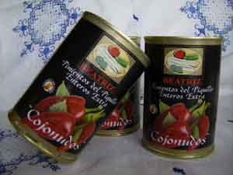
PIMIENTOS DEL PIQUILLO
Pimientos del piquillo enteros, de intenso color rojo, ideales para rellenar. Pelados a mano.
Envase: Lata 425. 18/22 frutos. Peso neto 690 gramos.
Referencia: 29
Precio: 2,80 €

Slide 17
PIMIENTOS NAJERANOS
Pimiento najerano en tiras de primera.
Los pimientos najeranos de la IPG Pimiento Riojano son autóctonos. Son pimientos de color rojo firme y carnoso. Sabrosos, de textura delicada, no pican, no tienen acidez y resultan finos y agradables al paladar.
Envase: Tarro 445. Peso Neto 390 gramos.
Referencia: 30.
Precio: 2,40 €

Slide 18
ENCURTIDOS

Slide 19
ENCURTIDOS
Pepinillos en vinagre.
Envase: Tarro 370. Peso Neto 325 gramos.
Referencia: 31
Precio: 0,85 €
Cebolletas en vinagre.
Envase: Tarro 370. Peso Neto 325 gramos.
Referencia: 32
Precio: 0,85 €
Banderillas.
Envase: Tarro 370. Peso Neto 325 gramos.
Referencia: 33
Precio: 1,20 €

Slide 20
ENCURTIDOS
Cóctel.
Envase: Tarro 370. Peso Neto 325 gramos.
Referencia: 34
Precio: 1,00 €
Picadores.
Envase: Tarro 370. Peso Neto 325 gramos.
Referencia: 35
Precio: 1,50 €

Slide 21
ACEITUNAS
Aceitunas aliñadas Campo Real. Aliñadas con sal, ajo, tomillo, hinojo y orégano.
Referencia: 36
Envase: Tarro 720. Peso Neto 650 gramos
Precio: 2,30 €
Aceitunas sabor anchoa.
Referencia: 37
Envase: Tarro 720. Peso Neto 650 gramos
Precio: 2,20 €

Slide 22
DULCES Y CARAMELOS

Slide 23
FARDELEJOS
Los fardelejos son un dulce de origen árabe típico de Arnedo, en la Rioja Baja; pero extendido a toda la región. Están elaborados con hojaldre y rellenos de una pasta de almendra, huevo y azúcar.
Precio:
Caja / 6 fardelejos: 4,20€ (Ref. 38)
Caja / 12 fardelejos: 7,20€ (Ref. 39)
Caja / 12 unid. embolsados 7,00€(Ref. 40)

Slide 24
FRUTAS DE LA RIOJA
Frutas de La Rioja. Frutas confitadas y bañadas en cobertura de chocolate.
Envase: Bolsa 500 gramos.
Referencia: 41
Precio: 7,00 €.

Slide 25
CEREZAS AL MARRASQUINO
Cerezas al Marrasquino. Cerezas confitadas maceradas en licor confitadas y cubiertas en finísimo chocolate.
Envase: Bolsa 500 gramos.
Referencia: 42
Precio: 7,00 €.

Slide 26
CIRUELAS PASAS
Ciruelas de la variedad Claudia Reina Verde con la denominación de origen “Ciruela de Nalda y Quel”. Caracterizadas por su dulzura y su predisposición a ser secadas.
Envase: Bandeja 500 gramos.
Referencia: 43
Precio: 2,50 €

Slide 27
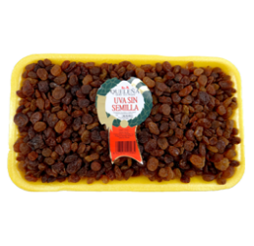
UVAS PASAS
Uvas pasas de moscatel.
Envase: Bandeja 400gramos.
Referencia: 44
Precio: 2,10 €.
Uvas pasas sin semillas.
Envase: Bandeja 400gramos.
Referencia: 45
Precio: 2,10 €.

Slide 28
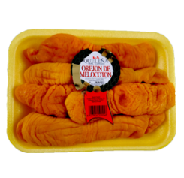
OREJONES
Orejones de albaricoque.
Envase: Bandeja 400 gramos.
Referencia: 46
Precio: 3,00 €.
Orejones de melocotón.
Envase: Bandeja 300 gramos.
Referencia: 47
Precio: 3,40 €.

Slide 29
DÁTILES
Dátiles.
Envase: Bandeja 400 gramos.
Referencia: 48
Precio: 2,20 €.

Slide 30
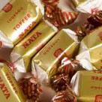
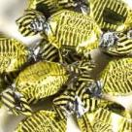
CARAMELOS EL AVIÓN
Sintox.(Bolsas de 1Kilo).
Miel (Ref.49).7,00 €
Menta (Ref.50).7,00 €
Limón (Ref.51).7,00 €
Toffees.(Bolsas de 1Kilo).
Nata (Ref.52).7,00 €
Moka (ref.53).7,00 €
Crema (Ref.54).7,00 €
Pastillas de café con leche.(Ref.55).
Bolsas de 1 Kilo.(9,00 €).
Toffees de chocolate.(Ref.56).
Bolsas de 1Kilo.(9,00 €).

Slide 31
ARTESANÍA

Slide 32
ARTESANÍA ASPACE
Artículos de decoración con forma de flores, piruletas y corazones elaborados de forma artesanal y con un original diseño. Están realizados en polispán y pintados a mano. Estos artículos son manualidades realizadas por el centro de día de ASPACE, que es una Asociación de Personas con Parálisis Cerebral y Afines.
Variedades:
Flores: (Ref. 57)
Piruletas: (Ref. 58)
Corazones (Ref. 59)
Precio: 1 € / unidad.

Slide 33
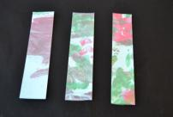
ARTESANÍA ARPS
Artículos de artesanía elaborados a mano por el centro laboral de Logroño de la Asociación Riojana Pro Personas con Discapacidad Intelectual (ARPS).
Marca-páginas.
Variedad:
Pintados (Ref.58): 1,00€
Con relieve (Ref.59): 1,00€
Abanicos.
Referencia; 60
Precio: 3,00 €

Slide 34
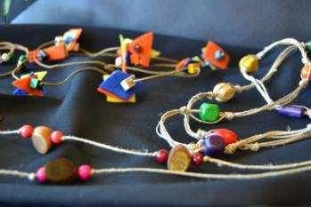
ARTESANÍA ARPS
Collares de bolas.
Referencia: 61
Precio: 3 €

Slide 35
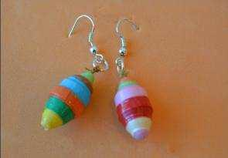
ARTESANÍA ARPS
Pendientes.
Referencia; 62
Precio: 2 €

Slide 36
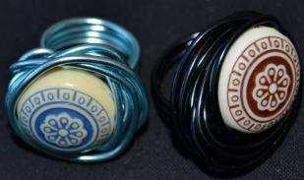
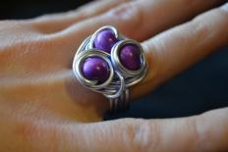
ARTESANÍA ARPS
Anillos de bola.
Referencia: 63.
Precio: 2,50 €.

Slide 37
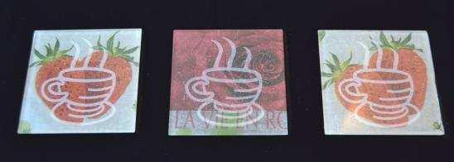
ARTESANÍA ARPS
Posavasos de cristal
Dos unidades
Referencia: 64
Precio. 3,00€
Fundas de bonobús
Referencia: 65
Precio. 2,50€

Slide 38
Esperamos que esta selección de productos sean de vuestro agrado.

Slide 39
Para solicitar más información o realizar un pedido contactar con:
eberuscosme@gmail.com

Slide 40
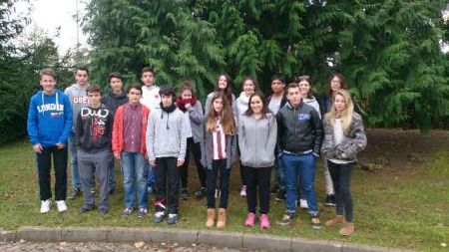
I.E.S. INVENTOR COSME GARCÍA
C/. República Argentina, nº 68
Logroño 26006
(La Rioja)
Teléfono: 941287932
Fax: 941287933

